Slide 1

Анкетно проучване сред ученици и родители
Натали Петрова
Ибрахим Мусов
Специалност: „Икономическа информатика“ – дуална форма на обучение
Клас: 10б
Училище: ПГИИ“Джон Атанасов“

Slide 2

Какво трябва да знаете
Метода
„Плати първо на себе си“
Анкетно проучване
Анализ от проучването

Slide 3

Метод „Плати първо на себе си“
Презентацията разглежда финансовия принцип „Плати първо на себе си“ и изследва неговото разбиране и прилагане сред учениците и родителите от 10 „б“ клас. Основният фокус е върху финансовите навици и нивото на финансова грамотност на участниците.

Slide 4
Ключови наблюдения
Запознатост с принципа
Изследването цели да установи доколко учениците и родителите са запознати с този метод. Важно е да се види дали те вече прилагат принципа на предварително заделяне на средства преди покриването на останалите разходи.
Финансови навици
Основният въпрос е дали участниците в проучването имат изградени навици за спестяване и дали практикуват финансово планиране.Възможни предизвикателства могат да включват липса на финансово образование, ниски доходи или просто липса на дисциплина в управлението на личните финанси.
Нужда от допълнително обучение
Очакваните резултати от проучването могат да покажат дали учениците и родителите имат нужда от по-задълбочено обучение в областта на финансовата грамотност.

Slide 5
Изводи и препоръки
✅ Ако резултатите показват ниска запознатост с метода:
Организиране на уъркшопи или семинари за лични финанси и управление на бюджета.
✅ Ако учениците разбират метода, но не го прилагат:
Мотивационни лекции за дългосрочните ползи от спестяването. Въвеждане на симулационни игри за управление на бюджета.
✅ Ако родителите не прилагат метода:
Споделяне на успешни финансови практики и съвети за семейно финансово планиране.

Slide 6
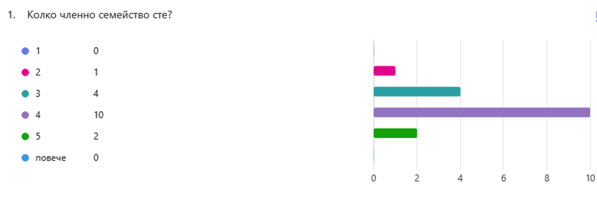

Slide 7
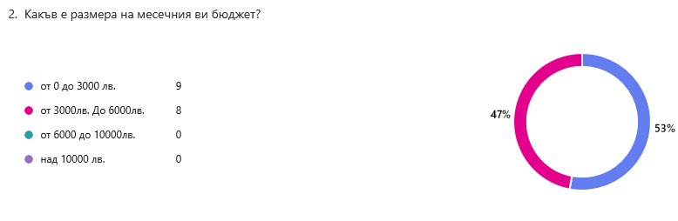

Slide 8
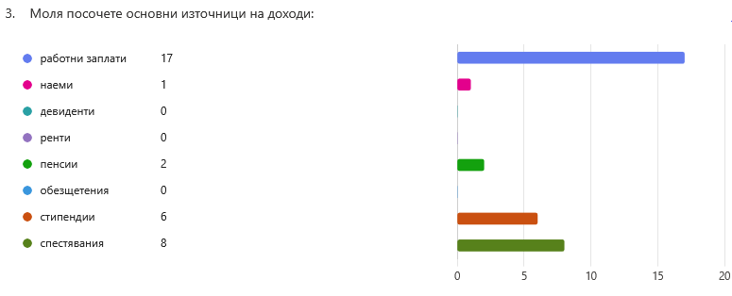

Slide 9
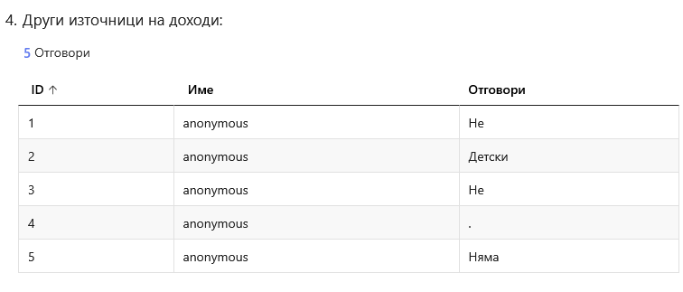

Slide 10
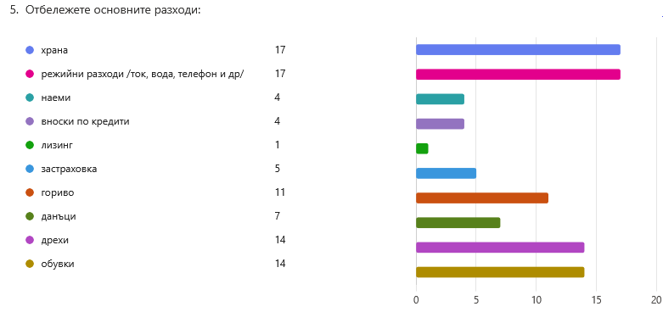

Slide 11
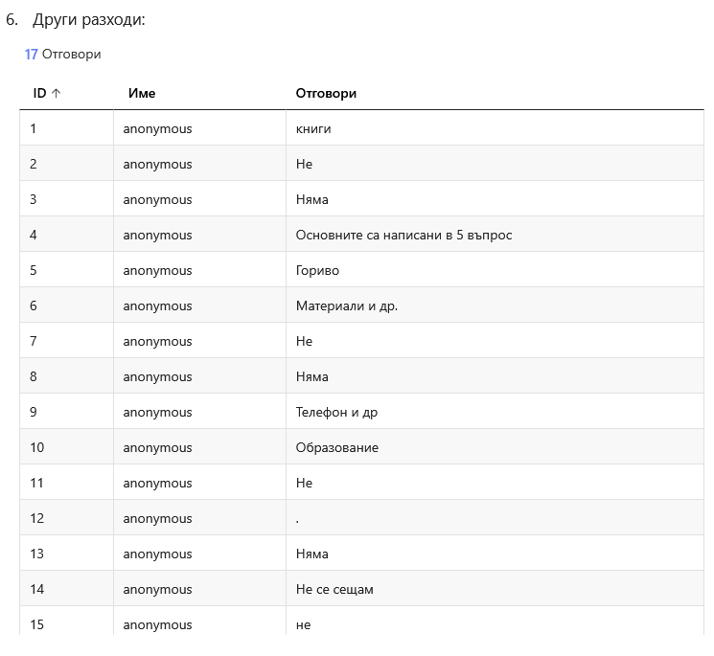

Slide 12
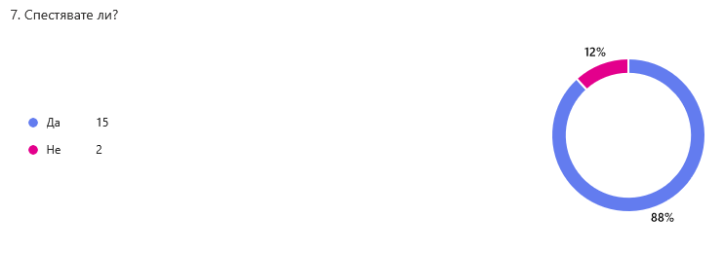

Slide 13
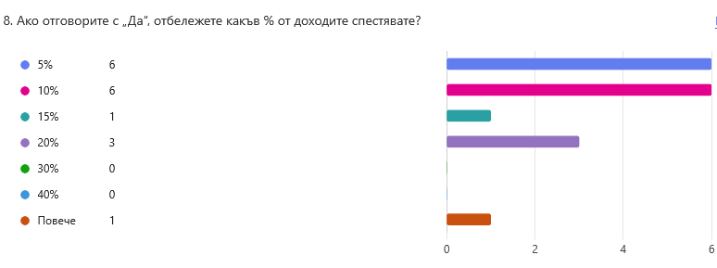

Slide 14
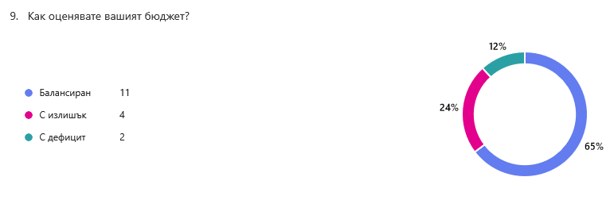

Slide 15
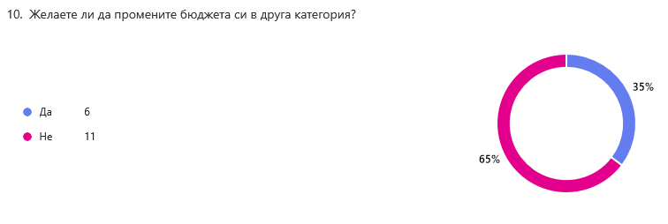

Slide 16

Анализ от проучването
📊 Запознатост с метода „Плати първо на себе си“
Значителна част от учениците и родителите не са запознати с този финансов принцип.
Малка част от анкетираните са чували за него, но не го прилагат.
💰 Практикуване на спестявания
Само малък процент от учениците отделят редовно пари за спестявания.
Родителите имат по-добри финансови навици, но не винаги спестяват предварително.
📈 Основни пречки за прилагане на метода
Липса на знания и финансово образование.
Нисък доход, който не позволява редовно спестяване.
Липса на дисциплина и навик за управление на бюджета.

Slide 17

Изводи и препоръки
✅ Необходимост от повече финансово образование – провеждане на уъркшопи и обучение в училище.
✅ Популяризиране на метода чрез практически примери и лични истории.
✅ Стимулиране на учениците да изградят навик за спестяване чрез игри и предизвикателства.

Slide 18


Благодарим ви!

